Slide 1
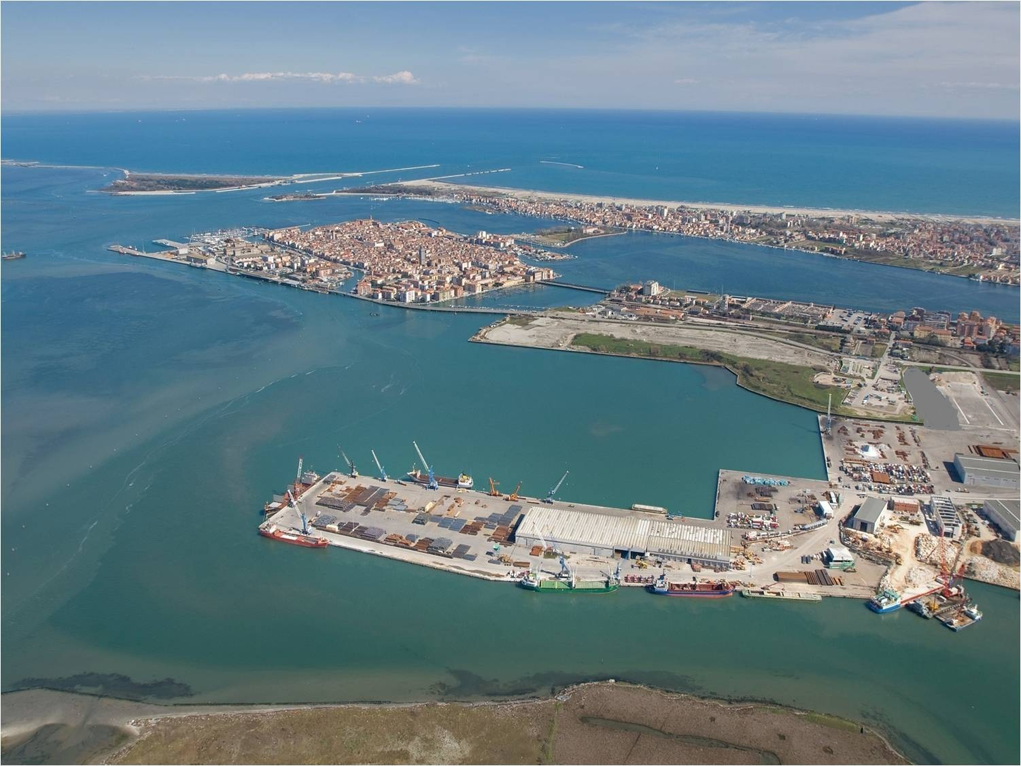
Intervento di bonifica al Porto di Chioggia
395.000 mc di rifiuti
60.000 mq area
recupero 80% materiale per realizzazione Piazzali portuali

Slide 2
Il Porto di Chioggia post intervento di bonifica

Slide 3
Il Porto di Chioggia post intervento di bonifica

